Slide 1
На базе ОГАУСО «Сосновый Бор» в р.п. Вешкайма

Slide 2
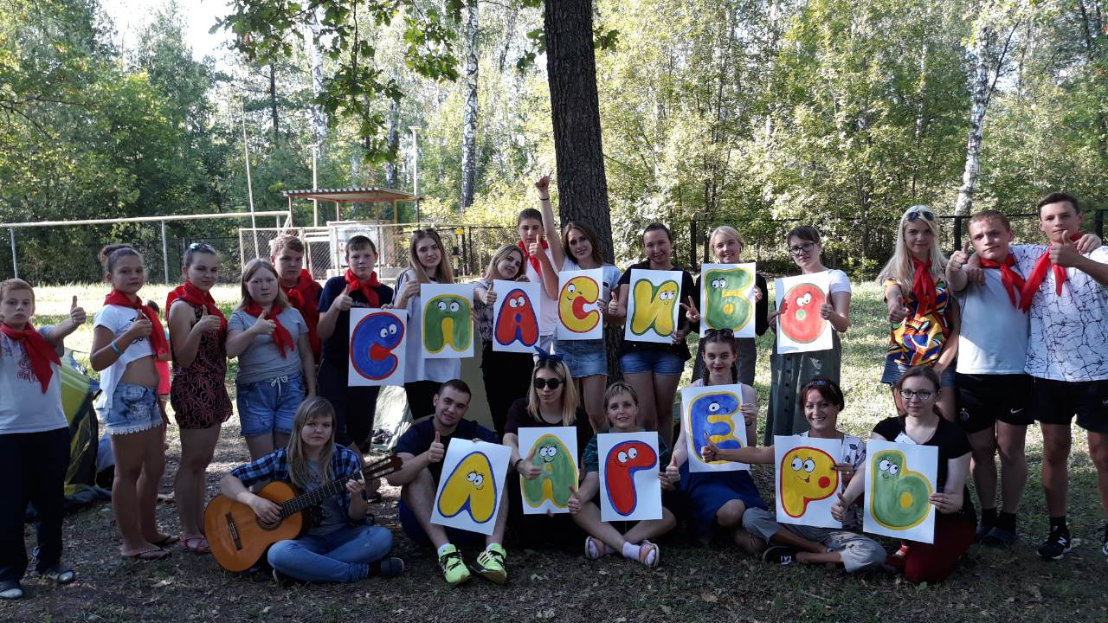
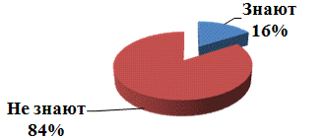
«…мы должны строить свое будущее на прочном фундаменте.
И такой фундамент – это патриотизм…»
Владимир Путин
Был проведен опрос среди детей: «Знаешь ли ты историю нашей Родины?»

Slide 3
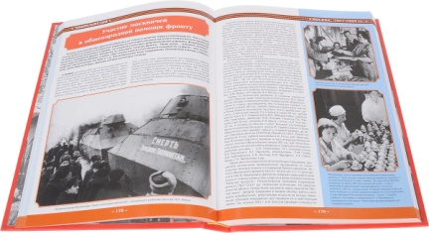
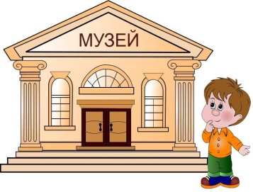
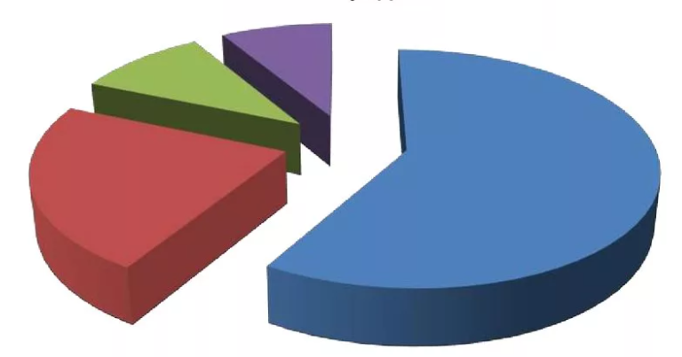
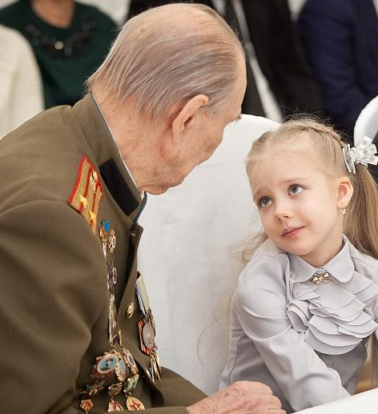
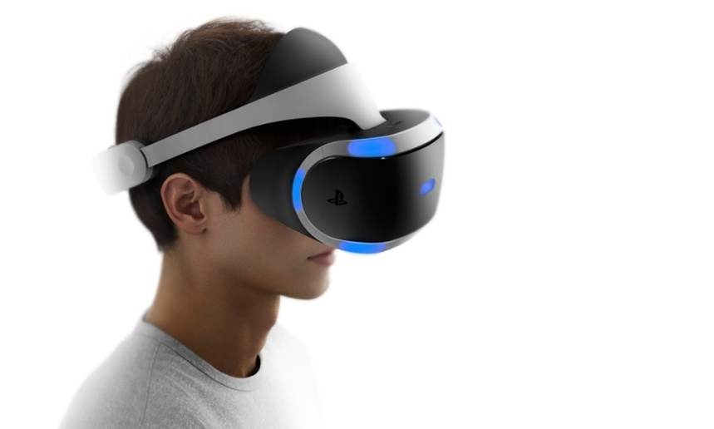
«С помощью чего тебе хотелось бы изучить историю своей страны?»

Slide 4
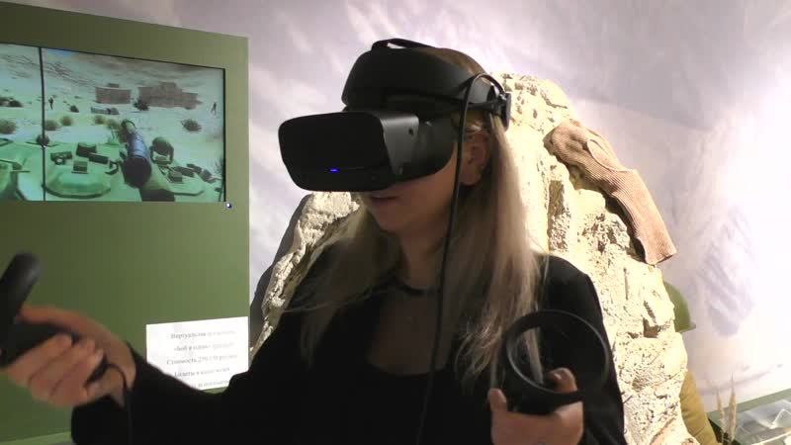
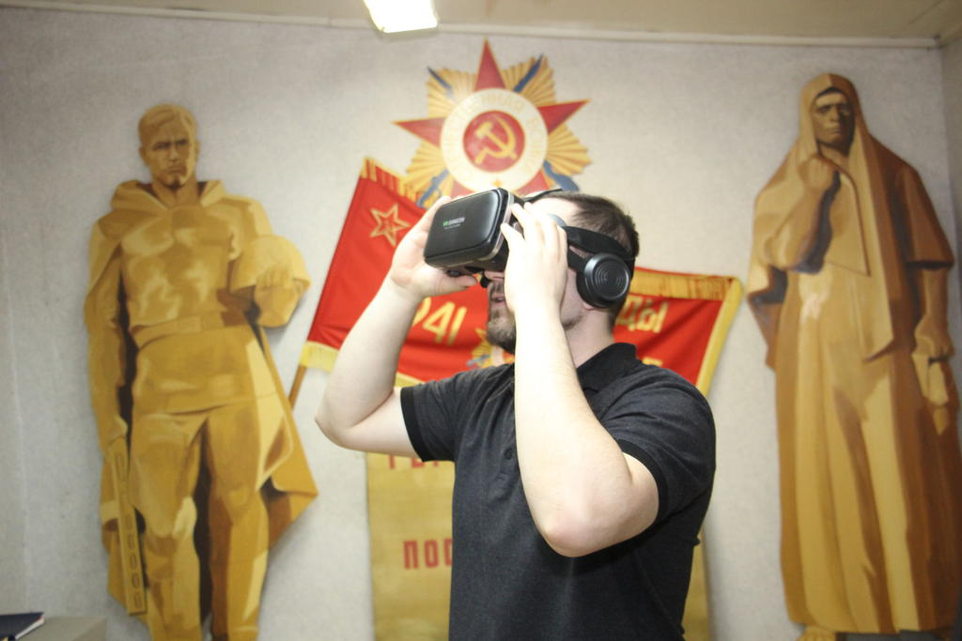
Шлем виртуальной реальности позволит…
Окунуться в невероятный мир виртуальной реальности
Посетить ЛЮБУЮ точку мира
Увидеть со стороны ЛЮБОЕ историческое событие
Участники с ограниченными возможностями здоровья нашего проекта смогут посетить музеи виртуальной реальности и испытать чувство радости реальной жизни.
И, одержать ПОБЕДУ, прежде всего над своими страхами и переживаниями!

Slide 5

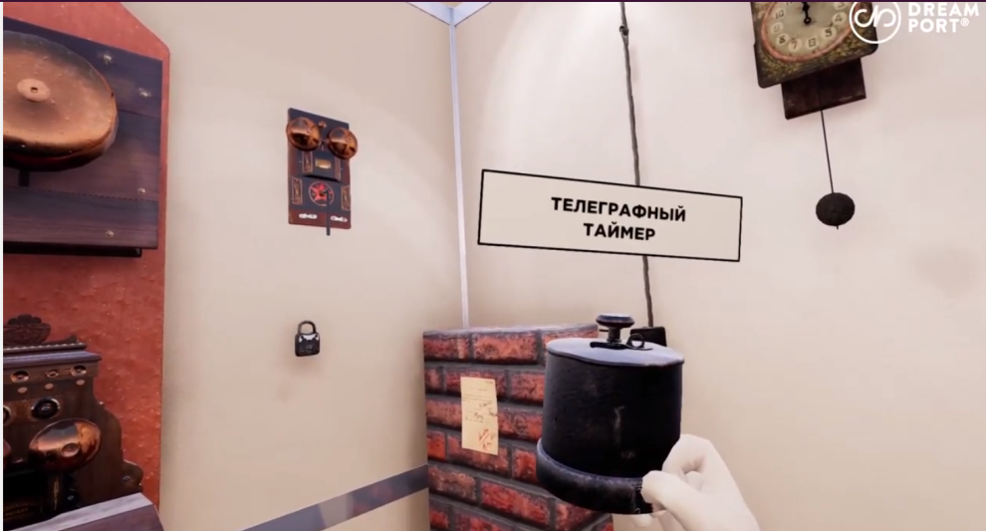
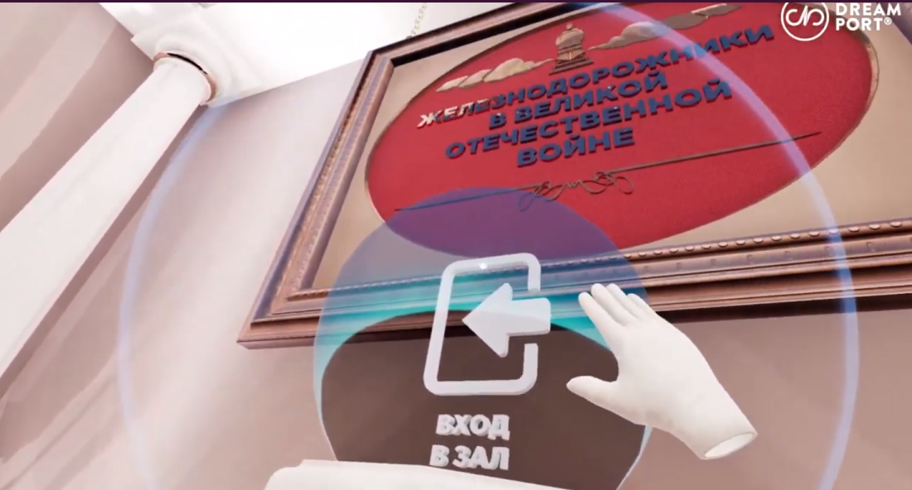
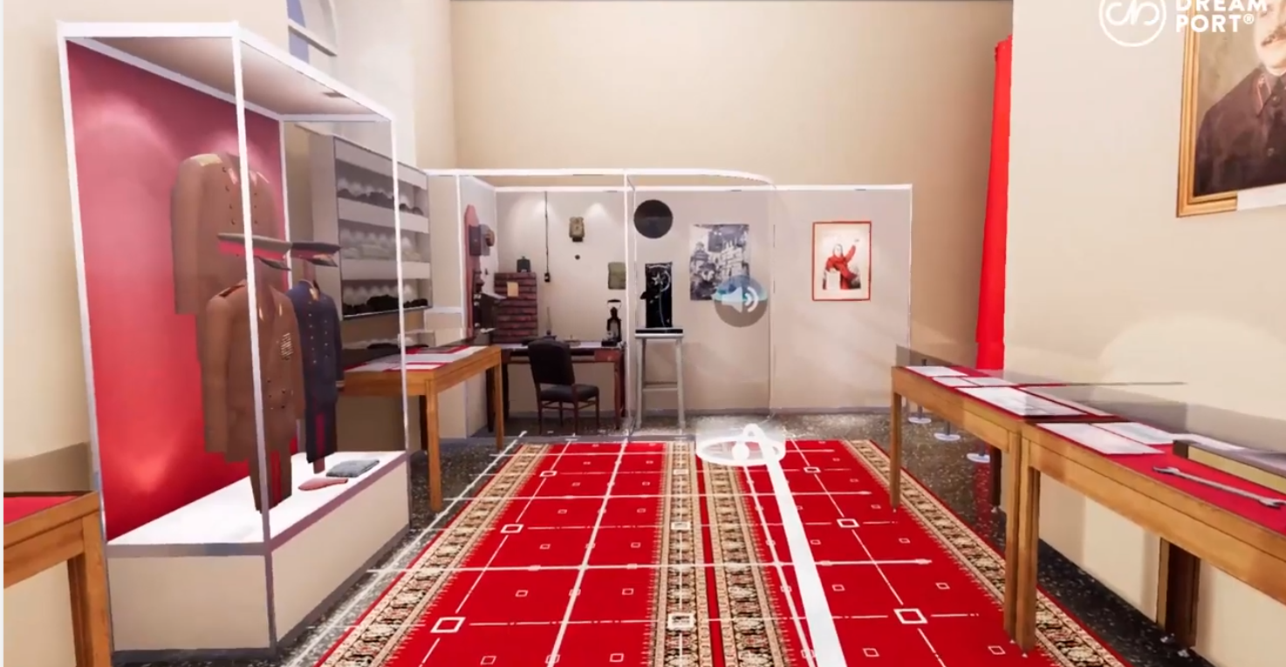
Возможности виртуальных шлемов - это та новейшая методика и технология, которую мы будем применять для патриотического воспитания детей.

